Slide 1
ALJABAR BOOLE

Slide 2
PENDAHULUAN
Pada tahun 1849, George Boole mempublikasikan skema aljabar untuk mendeskripsikan proses yang berhubungan dengan pendekatan logika.
Selanjutnya aljabar ini populer sebagai aljabar boole.
Pada awal tahun 1930 Claude Shannon menunjukkan bahwa aljabar boole mampu digunakan untuk deskripsi rangkaian logika.
Pada bagian ini akan ditunjukkan kegunaan aljabar boole dalam hal desain dan analisis rangkaian logika.

Slide 3

Aksioma dalam Aljabar Boole
1a. 0 ∙ 0 = 0
1b. 1 + 1 = 1
2a. 1 ∙ 1 = 1
2b. 0 + 0 = 0
3a. 0 ∙ 1 = 1 ∙ 0 = 0
3b. 1 + 0 = 0 + 1 = 1
4a. Jika x = 0, maka = 1
4b. Jika x = 1, maka = 0

Slide 4
Teorema Variable Tunggal
5a. x ∙ 0 = 0
5b. x + 1 = 1
6a. x ∙ 1 = x
6b. x + 0 = x
7a. x ∙ x = x
7b. x + x = x
8a. x ∙ = 0
8b. x + = 1
9. = x
_
x
_
x
_
_
x

Slide 5
Prinsip Dualitas Aljabar Boole
Dualitas Ekspresi Boolean diperoleh dengan mengganti operator AND dengan ekivalen operator OR, dan operator OR dengan ekivalen operator AND, bit ‘0’ dengan ekivalen bit ‘1’, dan bit ‘1’ dengan bit ‘0’.
Prinsip ini akan berguna dalam manipulasi aljabar boole dalam penyederhanaan rangkaian logika.

Slide 6
SIFAT DUA dan TIGA VARIABLE (1)
}
10a. x ∙ y = y ∙ x
10b. x + y = y + x
11a. x ∙ (y ∙ z) = (x ∙ y) ∙ z
11b. x + (y + z) = (x + y) + z
12a. x ∙ (y + z) = x ∙ y + x ∙ z
12b. x + y ∙ z = (x + y) ∙ (x + z)
13a. x + x ∙ y = x
13b. x ∙ (x + y) = x
Commutative
}
Associative
}
Distributive
}
Absorptive

Slide 7
SIFAT DUA dan TIGA VARIABLE (2)
}
14a. x ∙ y + x ∙ = x
14b. (x + y) . (x + ) = x
15a.
15b.
y
Combining
y
x
+
y
}
x . y
=
Teorema DeMorgan
x
.
y
x + y
=
Notes:
Tambahkan teorema nomor 16

Slide 8
EKIVALEN SIMBOL
X = X'
X = (X')'

Slide 9
Contoh Pembuktian Teorema Aljabar Boole Berdasarkan Aksioma
Dan Teorema Variable Tunggal :
1. Buktikan teorema : X • Y + X • Y' = X
Sifat Distributive :
Sifat Komplemen :
Sifat Identitas :
X • Y + X •Y' = X • (Y + Y')
X • (Y + Y') = X • (1)
X • (1) = X
2. Buktikan teorema : X + X • Y = X
Sifat Identitas
Sifat distributive
identitas
identitas
X + X • Y = X • 1 + X • Y
X • 1 + X • Y = X • (1 + Y)
X • (1 + Y) = X • (1)
X • (1) = X

Slide 10
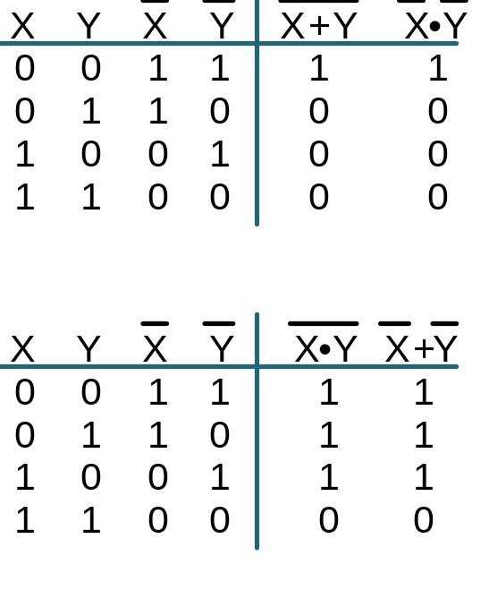
TEOREMA DeMorgan
(X + Y)' = X' • Y'
Gerbang NOR equivalent dengan
Gerbang AND yang inputnya dikomplemen
(X • Y)' = X' + Y'
Gerbang NAND equivalent dengan
Gerbang OR yang inputnya dikomplemen
Teorema DeMorgan dapat digunakan mengkonversi
pernyataan AND/OR menjadi pernyataan OR/AND
Contoh:
Z = A' B' C + A' B C + A B' C + A B C'
Z' = (A + B + C') • (A + B' + C') • (A' + B + C') • (A' + B' + C)
Notes:
Ditambahkan gambar rangkaiannya
Untuk lebih memperjelas konsep DeMorgan, tambahkan contoh soal

Slide 11
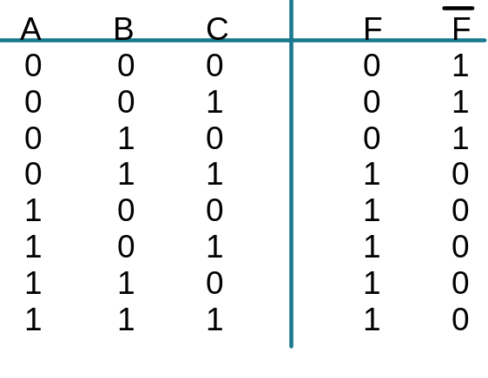
TABEL KEBENARAN (TRUTH TABLE)
Suatu Tabel Kebenaran dapat dinyatakan sebagai suatu fungsi Boolean
Sebuah tabel kebenaran dapat dinyatakan dalam dua bentuk fungsi boolean yang ekivalen
Fungsi-fungsi persamaan yang diperoleh dari suatu tabel kebenaran disebut sebagai “canonical form” ( bentuk2 Canonic).
Sum of Products Form
Disebut juga disjunctive normal form, merupakan ekspansi
Bagian minterm tabel kebenaran
0 1 1
1 0 0
1 0 1
1 1 0
1 1 1
F = A' B C + A B' C' + A B' C + A B C' + A B C
F' = A' B' C' + A' B' C + A' B C'

Slide 12
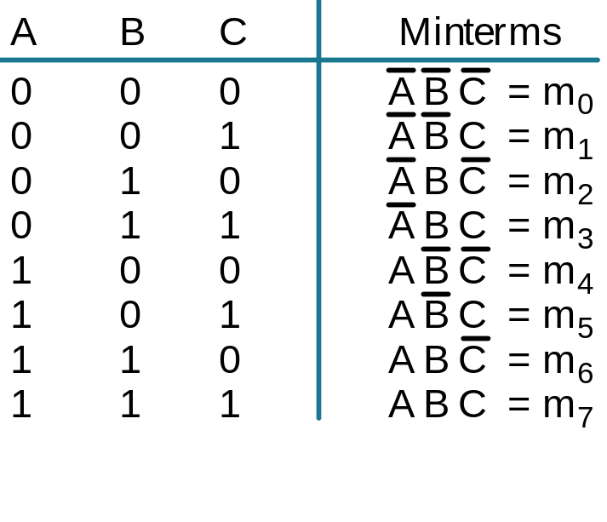
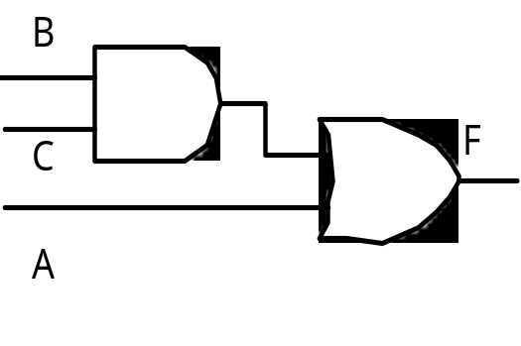
CANONICAL SUM of PRODUCT (SoP)
Sum of Products
F dalam bentuk SoP :
F(A,B,C) = Σm(3,4,5,6,7)
= m₃ + m₄ + m₅ + m₆ + m₇
= A' B C + A B' C' + A B' C
+ A B C' + A B C
Penyederhanaan dengan Aljabar Boole :
F = A B' (C + C') + A' B C + A B (C' + C)
= A B' + A' B C + A B
= A (B' + B) + A' B C
= A + A' B C
= A + B C
Realisasi Hasil Penyederhanaan
Fungsi SoP
Notes:
Persamaan terakhir ? Cari urutannya !

Slide 13
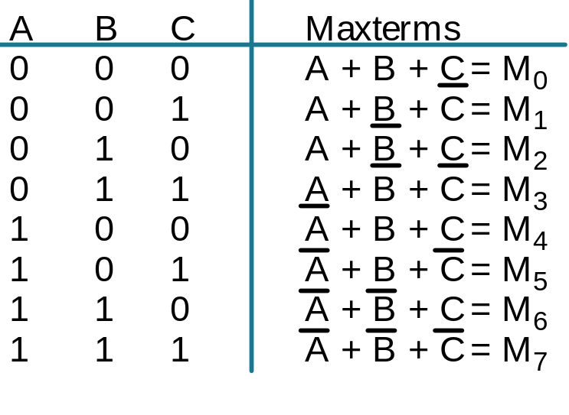
PERNYATAAN CANONICAL PRODUCT of SUM (PoS)
Product of Sums / Conjunctive Normal Form / Maxterm Expansion
Bentuk Maxterm :
Tentukan baris pada tabel kebenaran
Dengan F = 0.
‘0’ pada kolom input merupakan notasi
Masukan tanpa komplemen.
‘1’ pada kolom input merupakan notasi
Masukan dengan komplemen.
Hasil pembacaan fungsi boolean PoS berdasarkan tabel kebenaran :
F(A,B,C) = ΠM(0,1,2)
= (A + B + C) (A + B + C') (A + B' + C)
F’(A,B,C) = ΠM(3,4,5,6,7)
= (A + B' + C') (A' + B + C) (A' + B + C') (A' + B' + C) (A' + B' + C')

Slide 14








PERBANDINGAN HASIL REALISASI
A
B
Canonical Sum of Products
F
C
1
Minimized Sum of Products
F
2
Canonical Products of Sums
F
3

